Slide 1
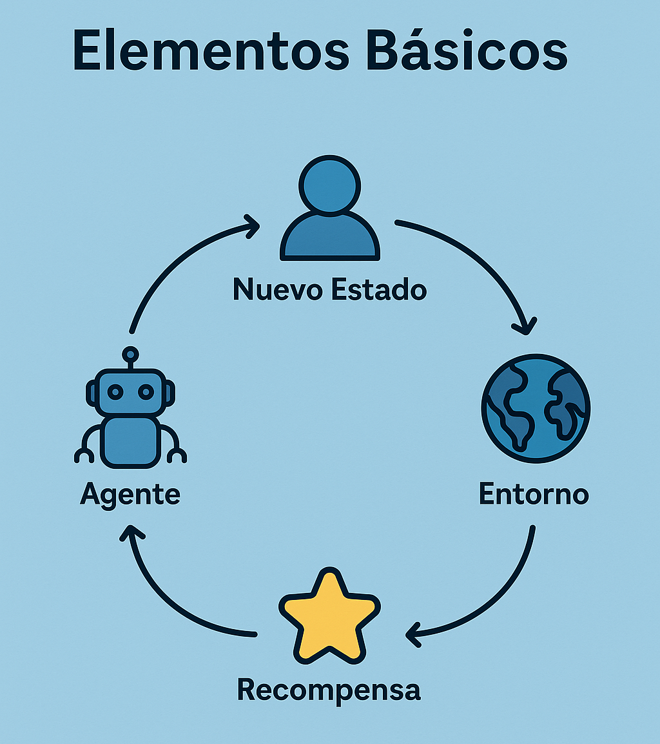
Reinforcement Learning: Cómo los Agentes Autónomos Aprenden a Decidir
Introducción
Tipos de Algoritmos
Aplicaciones
¿Qué es?
Qlearning
Deep Qlearning
SARSA
Robótica (Boston Dynamics)
Juegos (AlphaGO, ATARI)
Finanzas
Logística
Conducción autónoma
Sistemas de recomendación (Netflix, Youtube)
Técnica de ML donde un agente aprende a actuar en un entorno a través de interacciones y recompensas
Learning | Training | Tags | Goal
Supervisado | Ejemplos y etiquetas | ✅ | Clasificación o Regresión
No supervisado | Sin etiquetas | ❌ | Clustering o Reducir dimensiones
Por refuerzo | Interacción con el entorno | ❌ | Maximizar recompensa
Aprendizaje
Supervisado
Aprendizaje
No Supervisado
Aprendizaje
Por Refuerzo
Ventajas y Retos
Elementos Básicos
✅ Aprende por experiencia y se adapta a entornos complejos.
Agente → Toma decisiones.
Entorno → Donde actúa el agente.
Estado → Situación actual del agente.
Acción → Opción elegida por el agente.
Recompensa → Puntuación del resultado de una acción.
Política → Estrategia que sigue el agente.
Función de valor → Evalúa como de buena es una acción o un estado.
❌ Puede llegar a ser muy costoso computacionalmente.

